Slide 1
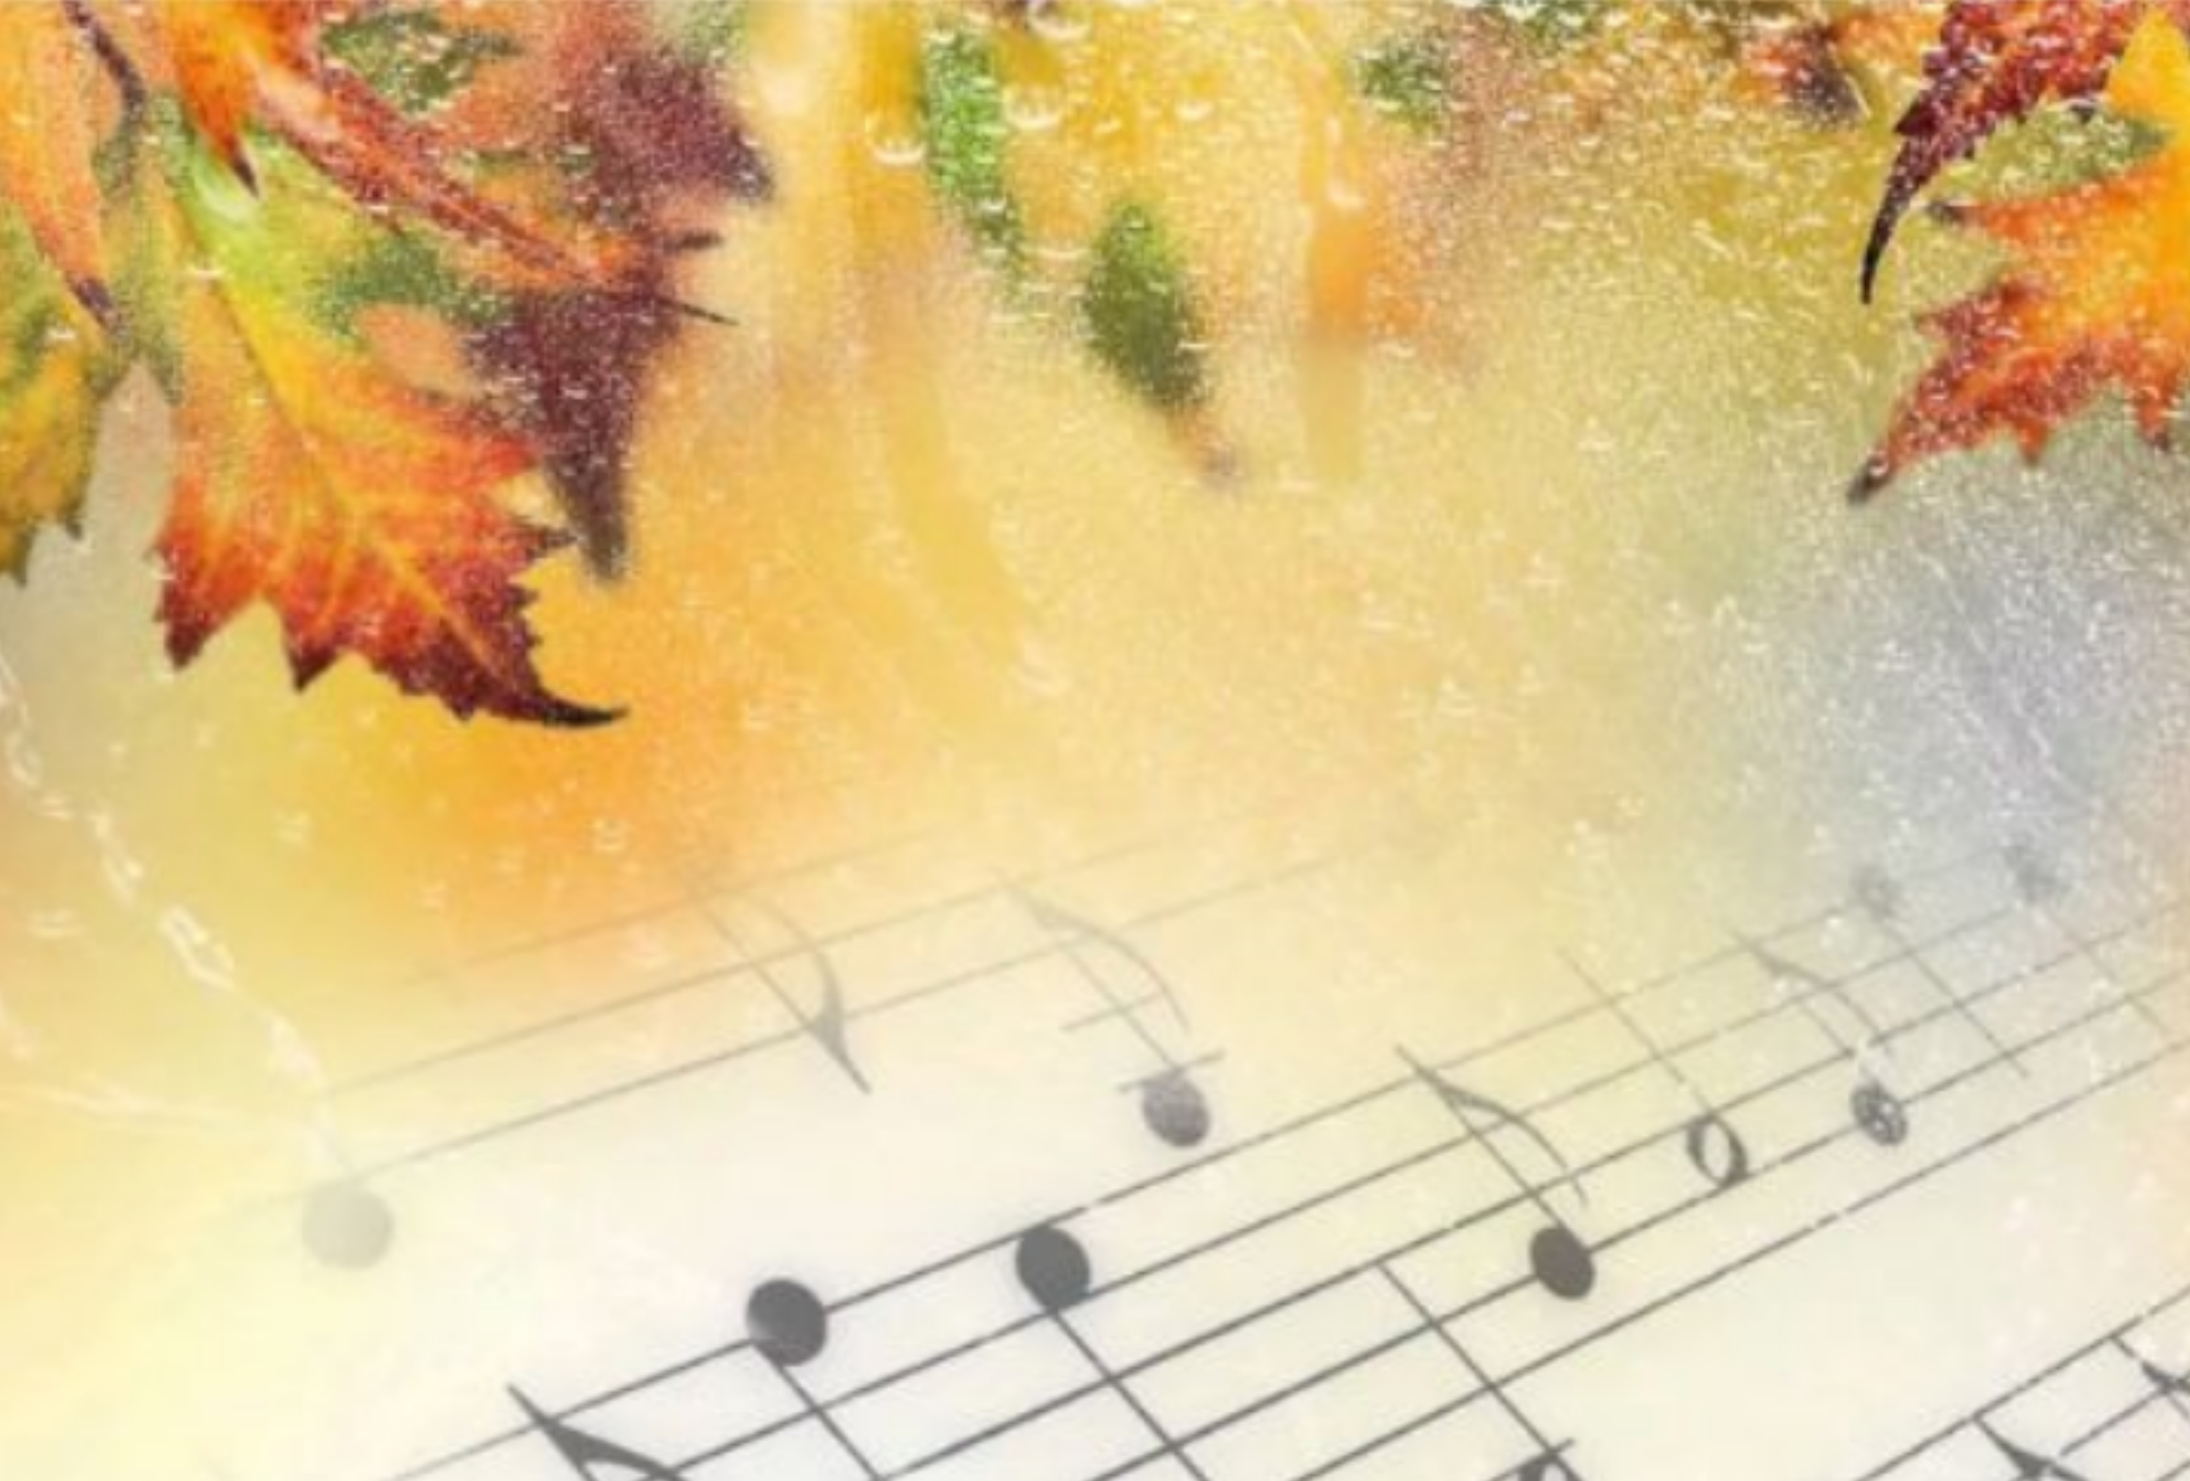
Муниципальный смотр-конкурс
на лучшее оформление музыкального зала в ДОУ
Осень в зале побывала,чудо-краски разбросала,,
Участник конкурса:
музыкальный руководитель МДОАУ ,,Д/с-12,,
Синельникова Галина Викторовна
2022г.

Slide 2
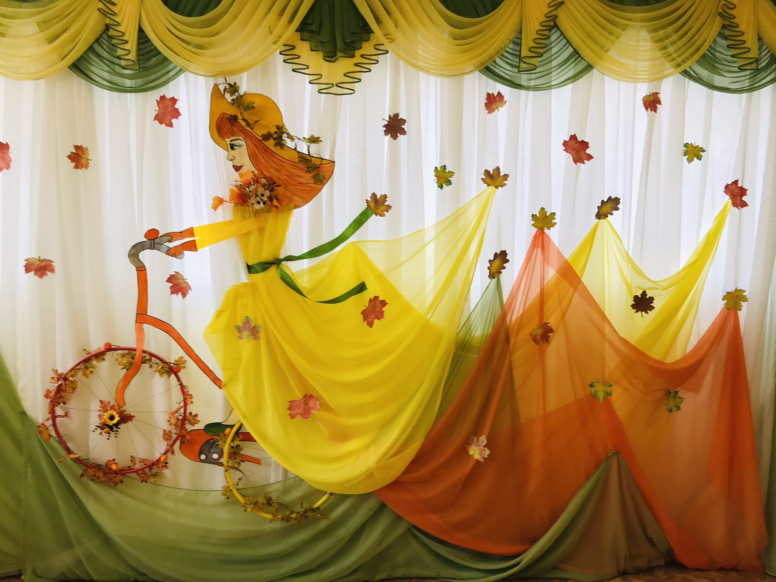
Вот и осень на пороге
Мчится в садик
к детям.
Едет осень по дороге
На велосипеде.

Slide 3
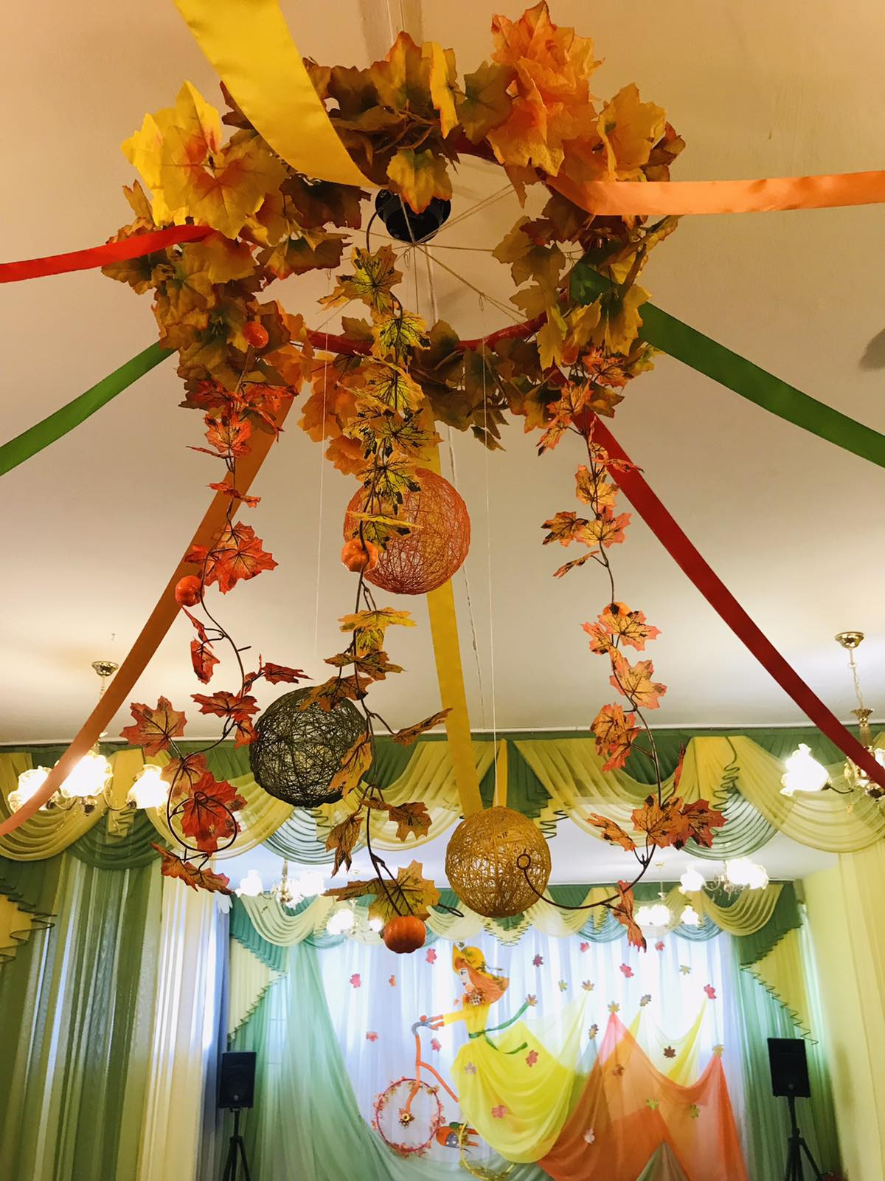
Осень деткам разбросала
Чудо-краски в зале.
Мы хотим вам показать
Что вы не видали.
Путешествие начнем,
Свет осенний мы зажжем!

Slide 4
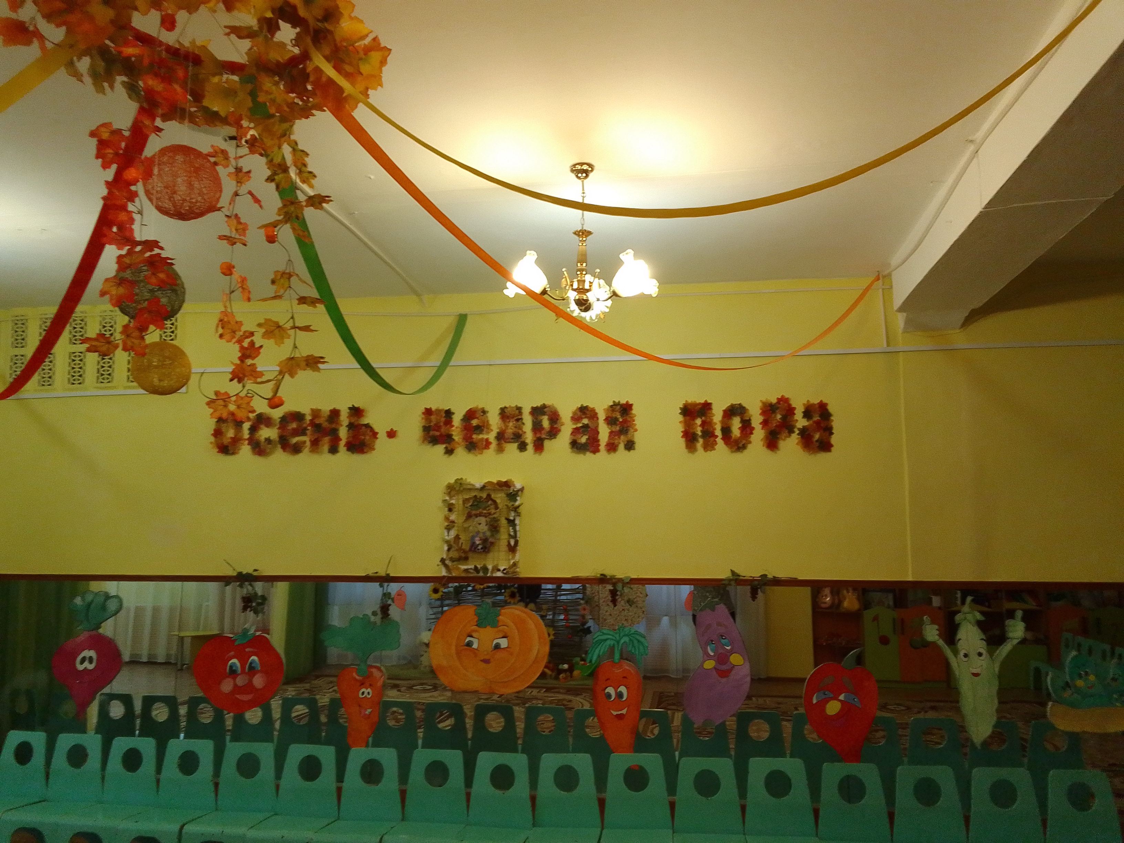
Разместился огород
В центральной части зала.
Подарила осень нам
Урожай на славу!

Slide 5
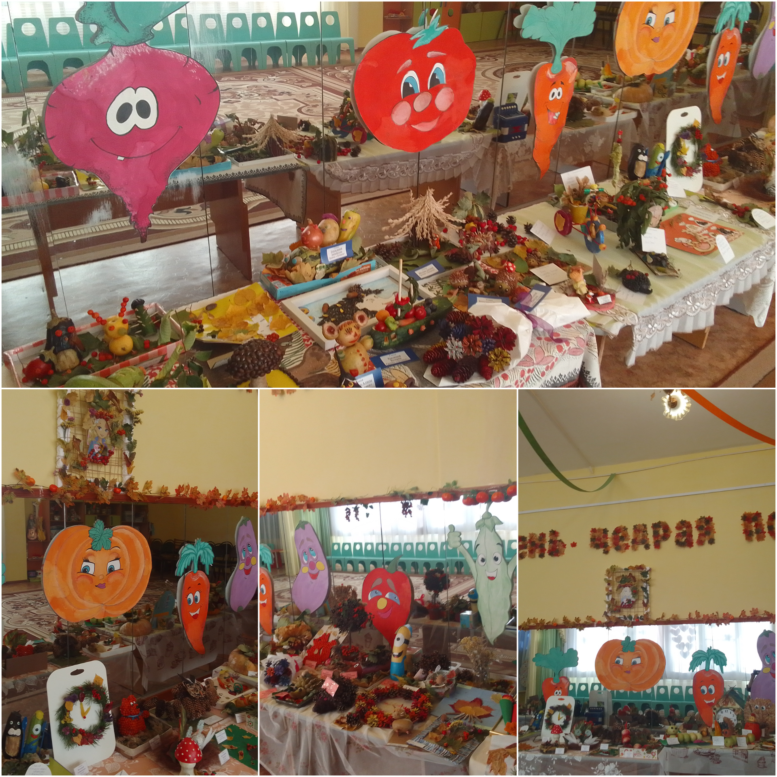
Уродились овощи
В нашем огороде.
Посмотрите выставку
,,Чудеса в природе,,
Мамы,папы,бабушки,
Детки постарались.
От таких идей ,
Мы только удивлялись!

Slide 6

Выставка «Чудеса в природе» творчество родителей и детей

Slide 7
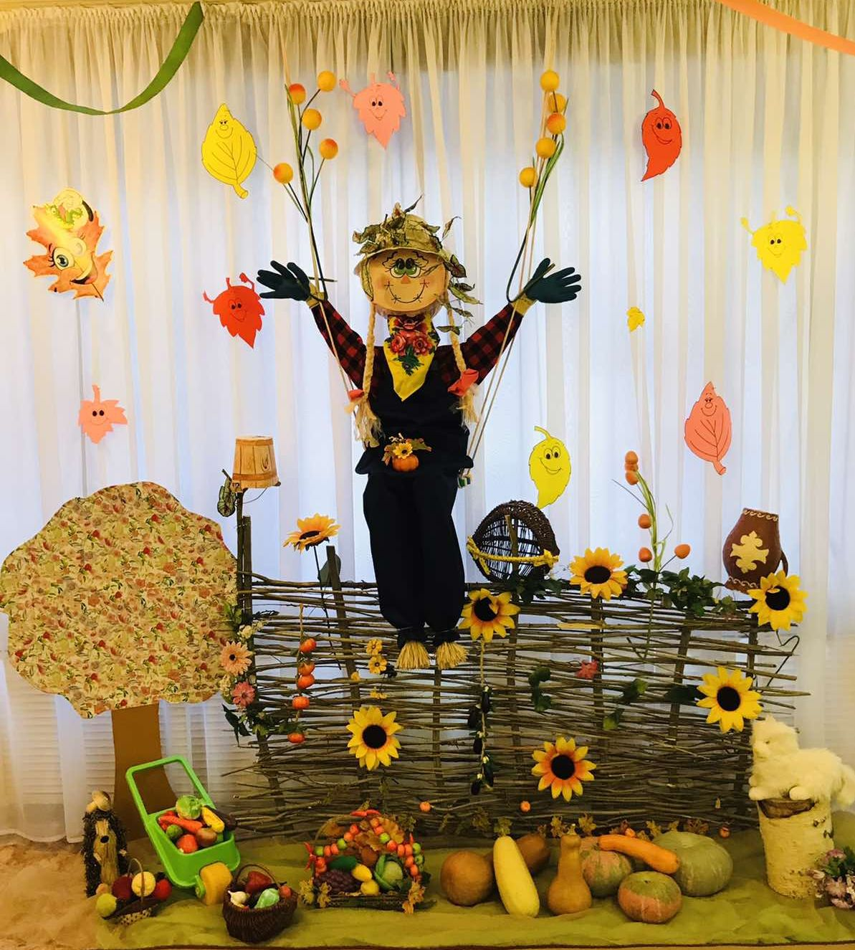
Мы построили плетень
В нем лоза ивовая.
Посадили Пугало
На качели новые.
Урожай чтоб сохранить,
Нужно бдительными быть!

Slide 8
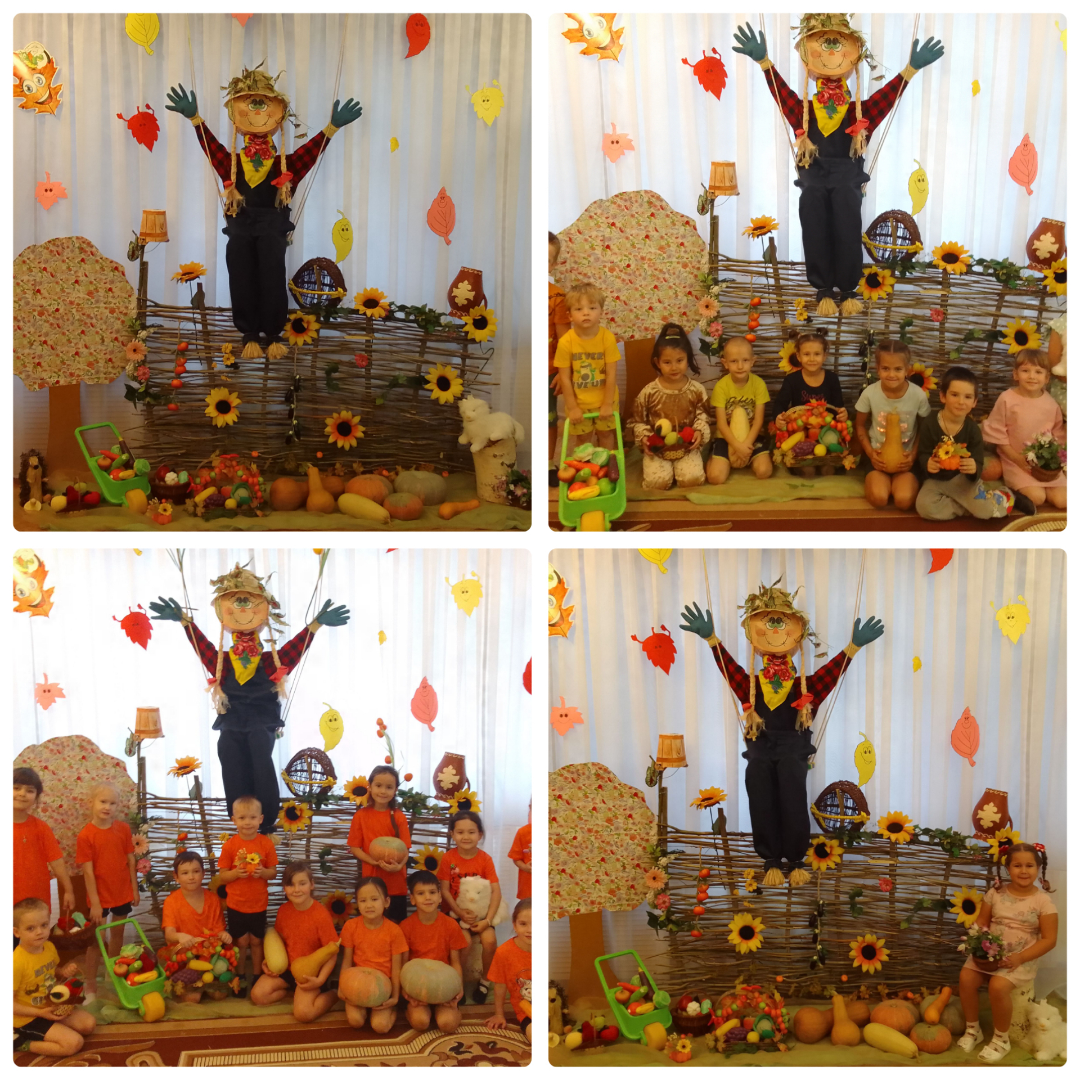
Урожай собрали
Осенью богатый.
В огороде сфоткаться
Будем очень рады!

Slide 9
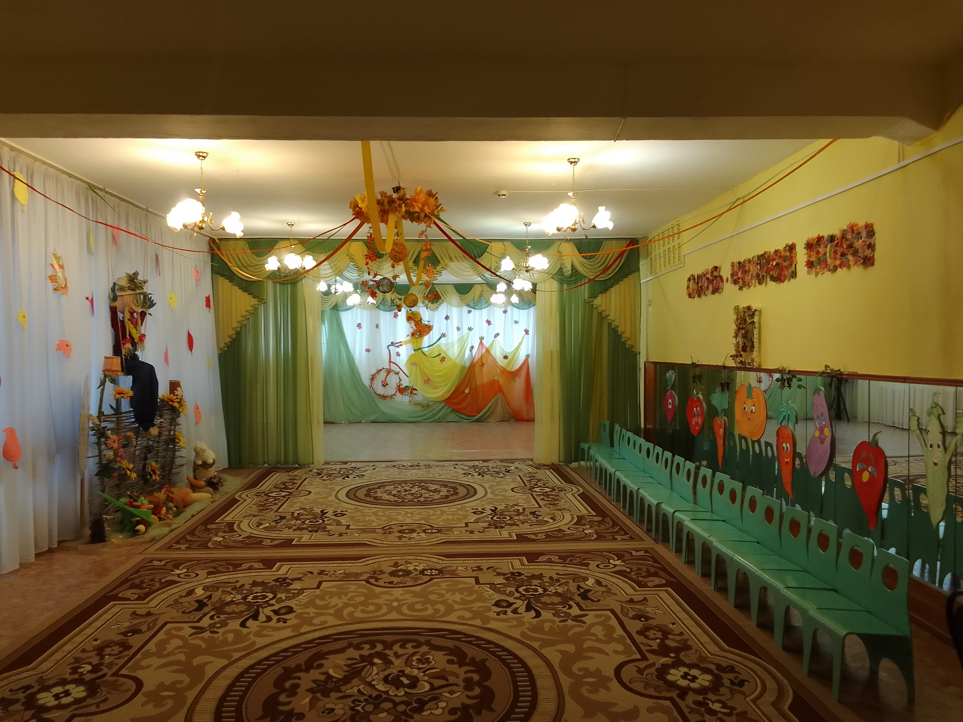

Осень краски разбросала
В музыкальном зале,
В огороде у ребят
Тоже побывала,
Ей спасибо говорим!
За просмотр вас,
Мы, благодарим!

